Slide 1
Повышение финансовой грамотности младших школьников во внеурочной деятельности (на примере опыта МБОУ «Тюменцевская СОШ»)
Учитель начальных классов
Гальцова Татьяна Анатольевна

Slide 2
Методические пособия по финансовой грамотности в начальных классах

Slide 3
Задачи,
которые мы ставим перед собой
в начальной школе
Научить ребёнка самостоятельно разбираться в личных финансах.
Научить правильно распоряжаться своими карманными деньгами.
Научить планировать свои финансовые цели.

Slide 5
Планируемые результаты:
Личностные:
Мотивированность на посильное и созидательное участие в жизни общества
Метапредметные
Коммуникативные–умение самостоятельно организовывать учебное взаимодействие (сотрудничество) в группе, участвовать в дискуссии и диалоге.
Познавательные – умение объяснять процессы и явления социальной жизни с научных позиций; давать определения понятиям; анализировать информацию, сравнивать, делать выводы; переводить информацию из одной знаковой системы в другую; умение пользоваться дебетовой картой.
Предметные
Приобретение теоретических знаний по теме (понятие «Финансовая грамотность») и опыта их применения (семейный бюджет, кредит).
Заинтересованность в личном успехе и в процветании страны
Понимание двойственной роли денег как цели и средства в жизни человека и общества
Регулятивные – умение выстраивать собственную образовательную траекторию;осуществлять планирование мыследеятельности группы; определять последовательность промежуточных целей с учетом конечного результата; оценивать правильность и эффективность выполнения учебной задачи.

Slide 6
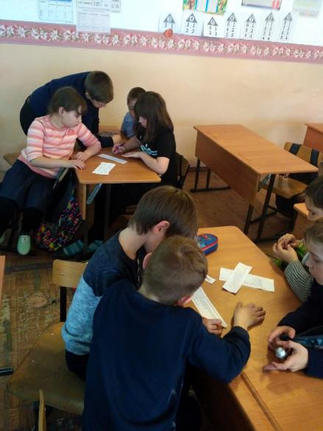
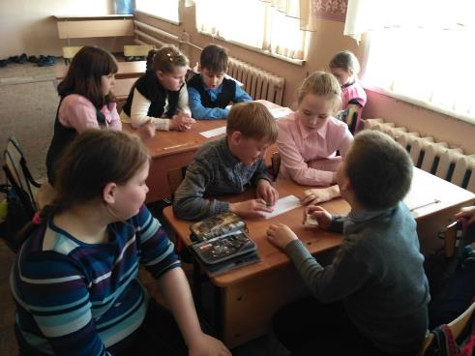
Формы работы на занятиях по финансовой грамотности: фронтальная, групповая, парная и индивидуальная работа

Slide 7
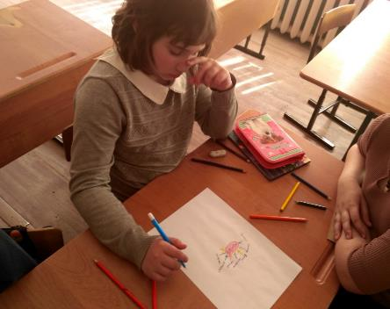
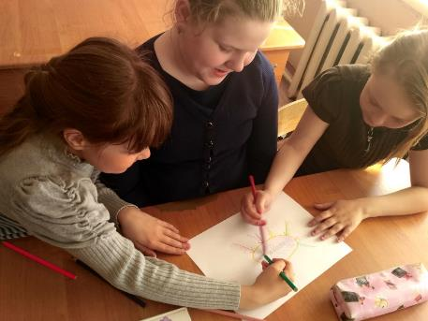
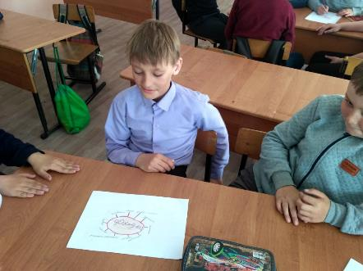
• устный опрос; • тестовые задания; • викторина; • решение практических задач; • решение кроссвордов и анаграмм; • мини-исследования; • графическая работа:
построение схем и диаграмм связей; • творческая работа

Slide 8
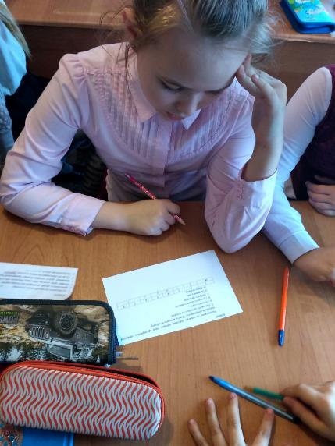
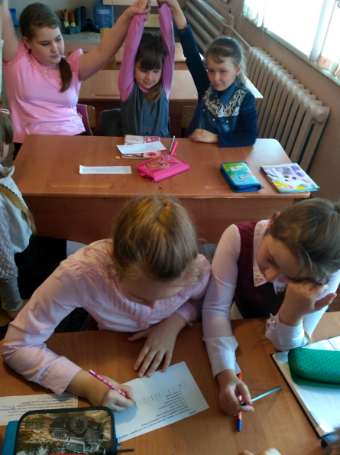
Игры, викторины, мини-исследования, проекты, деловые игры, игры-путешествия и др.

Slide 9
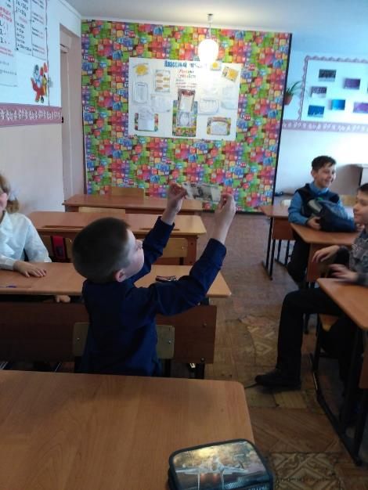
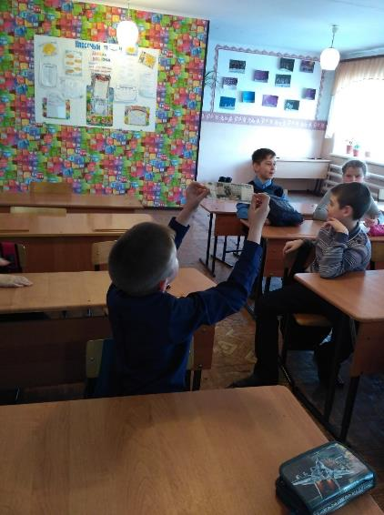
Рассмотрим деньги поближе. Защита денег от подделок

Slide 10
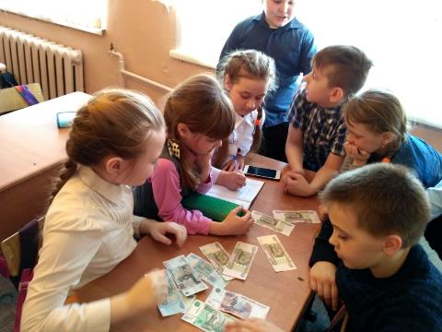
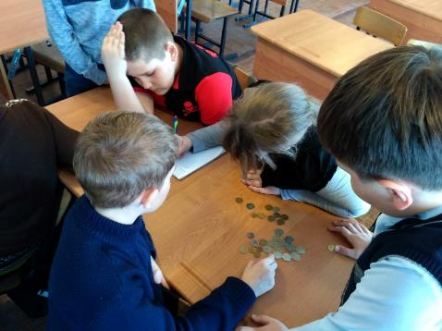
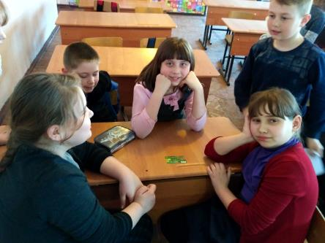
Наличные и безналичные деньги

Slide 11
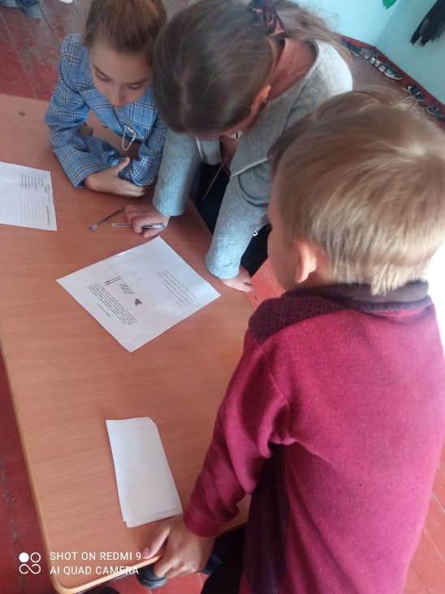
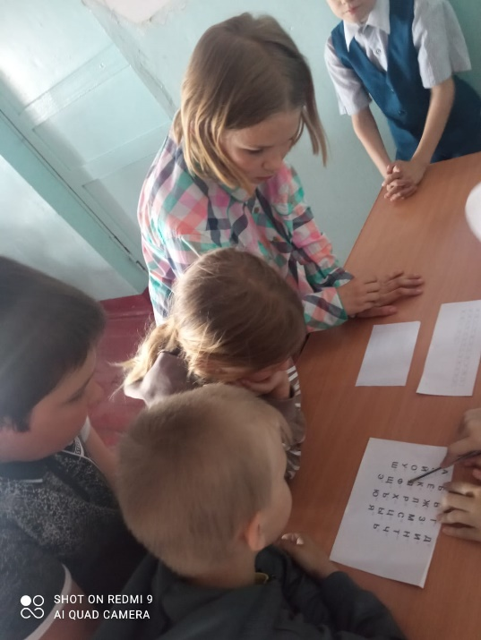
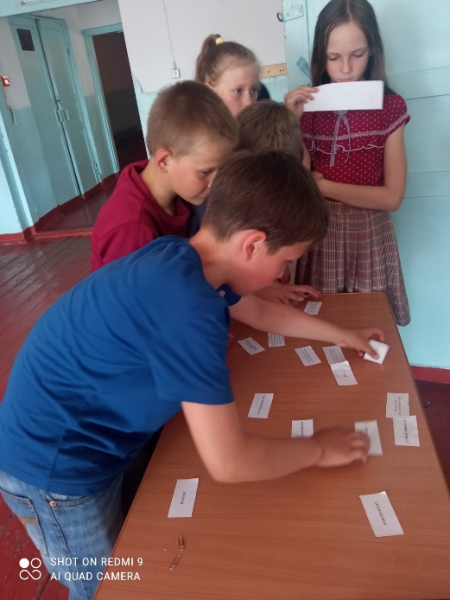
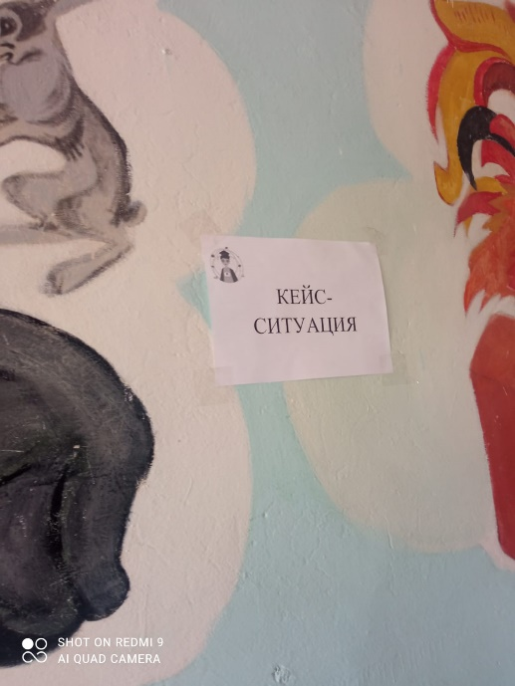
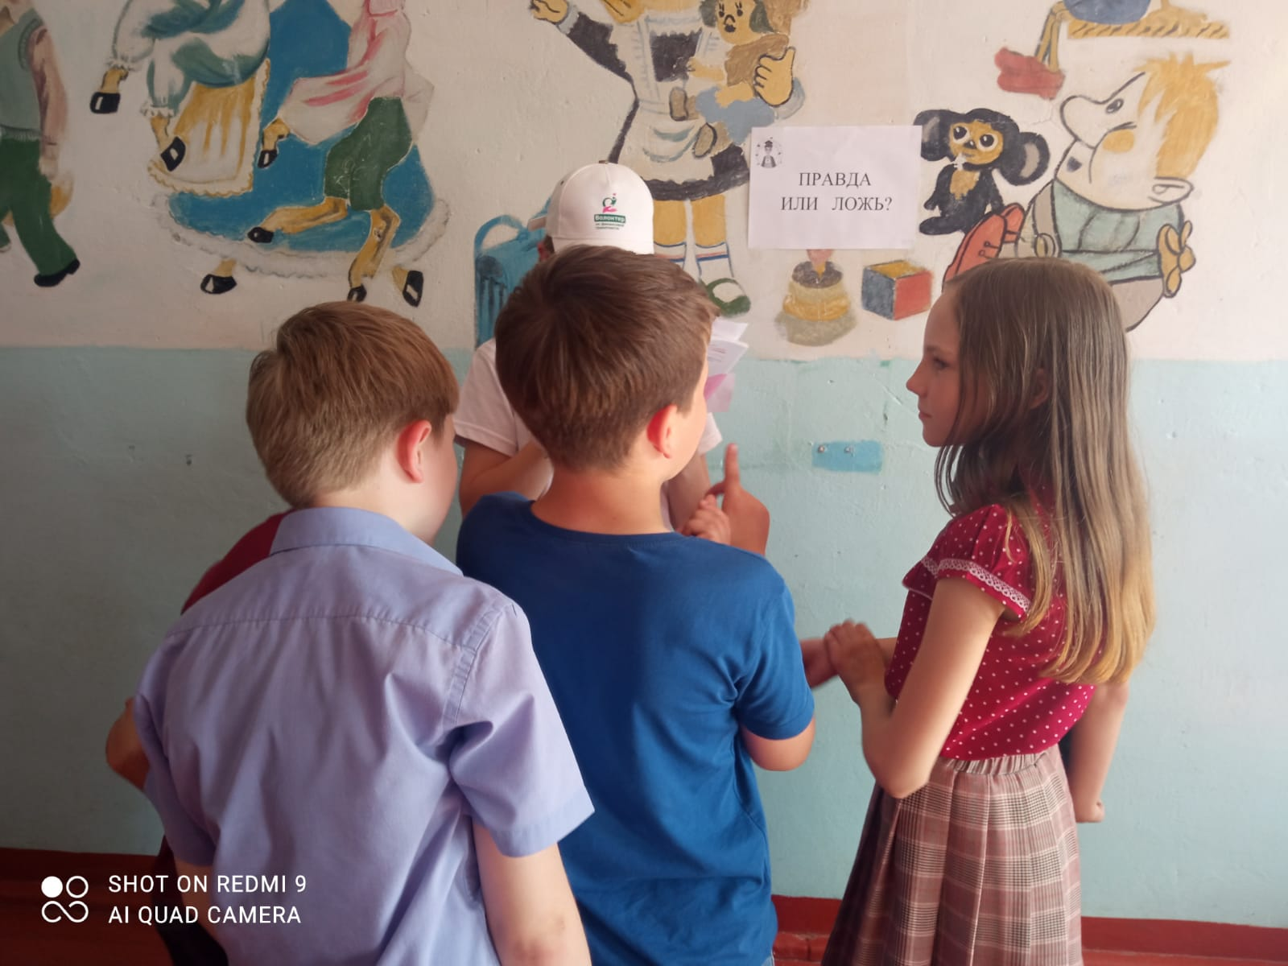
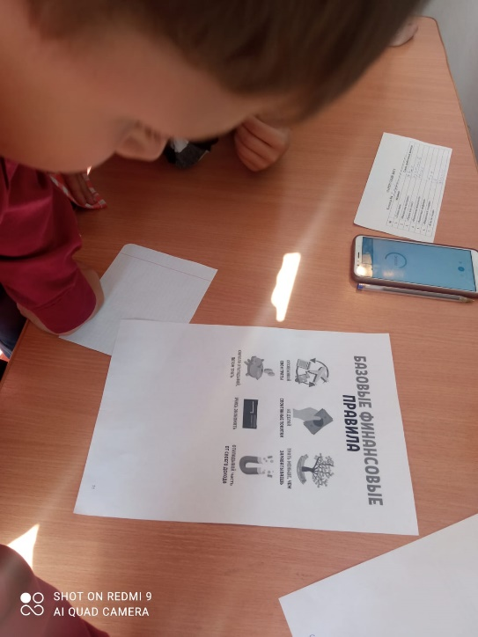
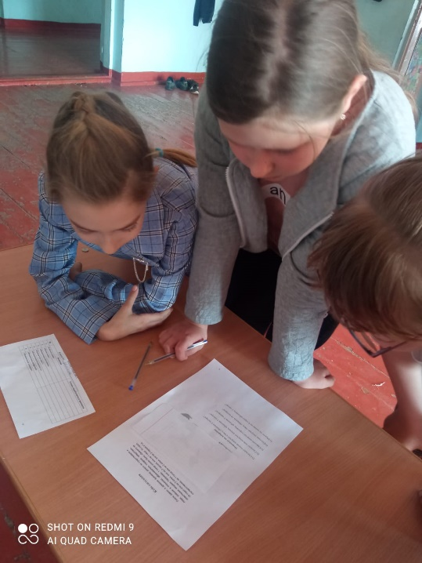
Игры по станциям, квест-игры

Slide 12
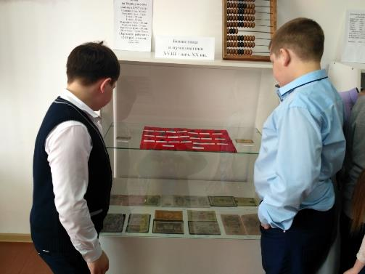
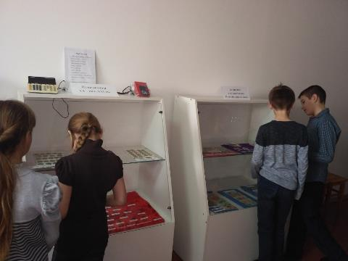
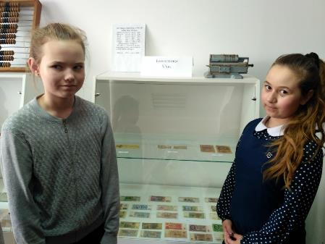
Социальное партнерство. Сотрудничество с другими организациями, в том числе и с финансовыми (учебная экскурсия)

Slide 13
Внеурочная деятельность в начальной школе по финансовой грамотности способствует:
социализации младших школьников,
проявлению навыков групповой работы,
взаимодействию всех участников образовательных отношений,
интеграции педагогов начальной школы и основной
повышению познавательного интереса обучающихся

Slide 14
Финансовая грамотность – залог успеха!

